Slide 1
复 习
在这个加法算式中，37、23和60分别叫什么？
37 + 23 =
60
加数
加数
和
加法是基本的四则运算之一，它是指将两个或者两个以上的数、量合起来，变成一个数、量的计算。

Slide 2
九年义务教育人教版小学数学四年级下册
加法的运算规律
进 入
制作：周天晨

Slide 3
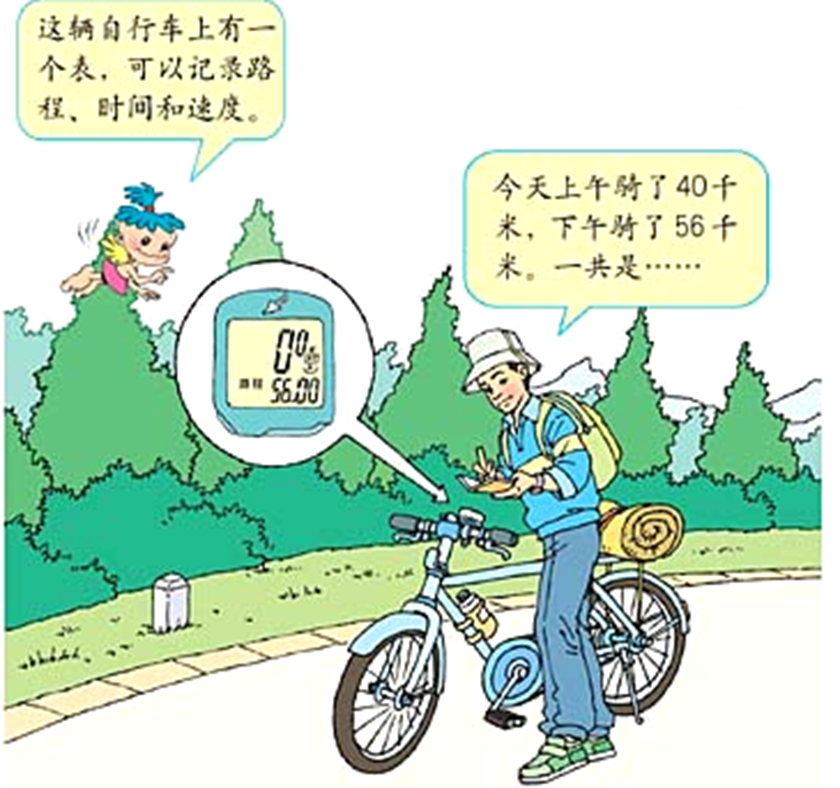
例题：李叔叔骑自行车去旅行,上午行驶了40千米,下午行驶了56千米。
通过已知条件可以提出什么样的问题呢？
李叔叔今天一共行驶了多少千米?

Slide 4
问题：李叔叔今天一共行驶了多少千米?
40+56＝96（千米）
56+40＝96（千米）
这两个式子有什么相同点和不同点?
=
40+56 56+40
那是不是在所有的加法运算中，加数的位置交换后，它们的和真的不变吗？

Slide 5
例题：小明有5个苹果，小华有6个桃子，小明和小华一共有多少个水果？
1
5+6=11（个）
小明喜欢吃桃子，小华喜欢吃苹果，于是他们交换了各自的水果，那现在水果的总数是否改变了呢？
2
3
6+5=11（个）
4
5+6=6+5
通过以上几个例子，大家能用一句话概括它们的共有特征吗？
5

Slide 6
两数相加，交换加数的位置，和不变，这就是加法交换律。
记作：a+b=b+a
返回

Slide 7
练一练
请运用加法交换律的知识解决下列问题
766 + 589 = 589 +（ ）
300 + 600 =（ ）+（ ）
270+380=380+270 （ ）
20×50 =50×20 （ ）
766
1、填空
600
300
是
2、判断
否

Slide 8
这节课学习了加法的什么规律，这堂课你有什么收获？
如果是三个数相加，交换加数的位置，它们的和是不是不变？那四个数呢？五个数呢？……
思考

Slide 9
谢谢观赏

